Slide 1
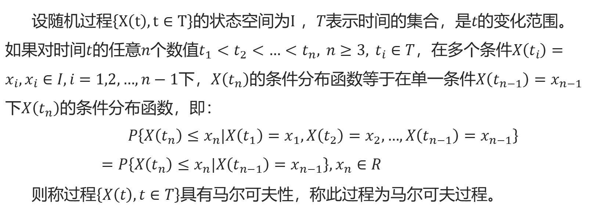
马尔科夫链
设随机过程$\left\{X\left(t\right),t∈T\right\}$的状态空间为$I$ ，$T$表示时间的集合，是$t$的变化范围。如果对时间$t$的任意$n$个数值$t_{1}<t_{2}<…<t_{n}, n≥3, t_{i}∈T$，在多个条件$X\left(t_{i}\right)=x_{i},x_{i}∈I,i=1,2,…,n−1$下，$X\left(t_{n}\right)$的条件分布函数等于在单一条件$X\left(t_{n−1}\right)=x_{n−1}$下$X\left(t_{n}\right)$的条件分布函数，即：
$$P\left\{X\left(t_{n}\right)≤x_{n}|X\left(t_{1}\right)=x_{1},X\left(t_{2}\right)=x_{2},…,X\left(t_{n−1}\right)=x_{n−1}\right\}=P\left\{X\left(t_{n}\right)≤x_{n}|X\left(t_{n−1}\right)=x_{n−1}\right\},x_{n}∈R$$
则称过程$\left\{X\left(t\right),t∈T\right\}$具有马尔可夫性，称此过程为马尔可夫过程。

Slide 2
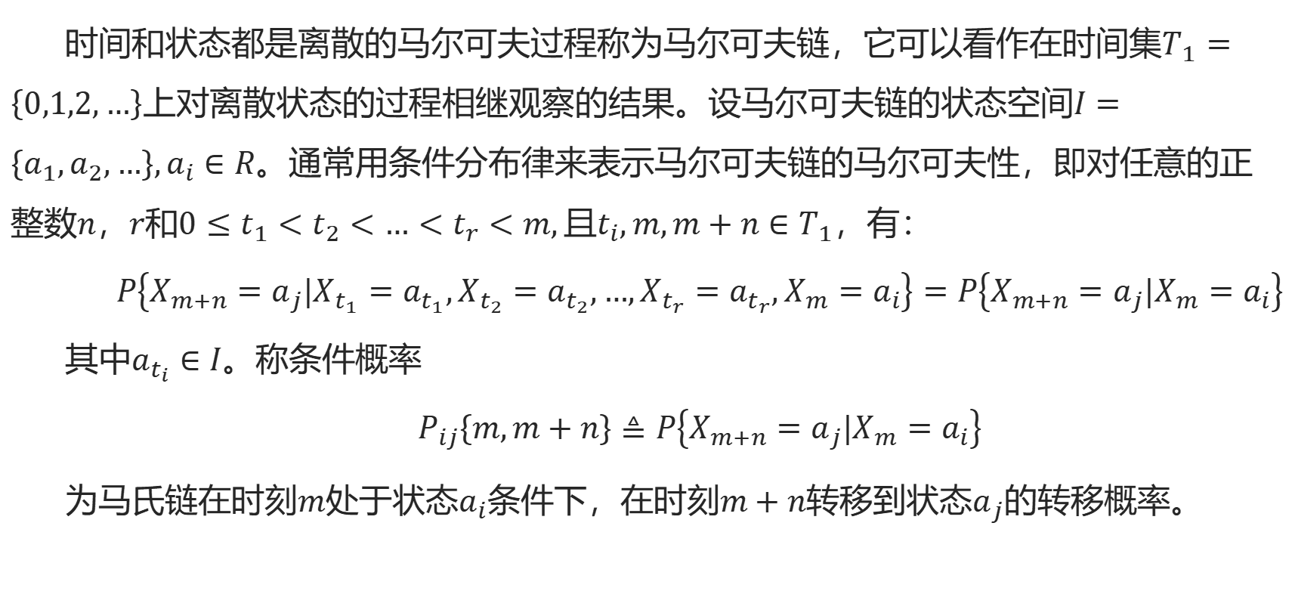
马尔科夫链
时间和状态都是离散的马尔可夫过程称为马尔可夫链，它可以看作在时间集$T_{1}=\left\{0,1,2,…\right\}$上对离散状态的过程相继观察的结果。设马尔可夫链的状态空间$I=\left\{a_{1},a_{2},…\right\},a_{i}∈R$。通常用条件分布律来表示马尔可夫链的马尔可夫性，即对任意的正整数$n$，$r$和$0≤t_{1}<t_{2}<…<t_{r}<m,且t_{i},m,m+n∈T_{1}$，有：
$$P\left\{X_{m+n}=a_{j}|X_{t_{1}}=a_{t_{1}},X_{t_{2}}=a_{t_{2}},…,X_{t_{r}}=a_{t_{r}},X_{m}=a_{i}\right\}=P\left\{X_{m+n}=a_{j}|X_{m}=a_{i}\right\}$$
其中$a_{t_{i}}∈I$。称条件概率
$$P_{ij}\left\{m,m+n\right\}≜P\left\{X_{m+n}=a_{j}|X_{m}=a_{i}\right\}$$
为马氏链在时刻$m$处于状态$a_{i}$条件下，在时刻$m+n$转移到状态$a_{j}$的转移概率。

Slide 3
马尔科夫链
0.9
初始状态概率向量π₀
X
状态转移概率矩阵A
X
Y
Z
0.075
0.025
0.15
0.25
Y
0.05
0.8
Z
0.25
下一个状态的概率向量
0.5

Slide 4
马尔科夫链
第2个状态概率向量π₂
第3个状态概率向量π₃
......
第24个概率向量π₂₄
概率向量达到稳态时可以得到如下公式

Slide 5
马尔科夫链
初始状态概率向量π₀
......
第24个概率向量π₂₄
概率向量达到稳态时可以得到如下公式
说明在该马尔科夫链下最终的稳态π是不受初始状态影响的

Slide 6
马尔科夫链
马尔科夫链的三要素
1.状态空间
在本例中，状态空间 I = {X，Y，Z}
2.无记忆性
未来π₂₄只受当前状态π₂₃影响，而不受过去状态π_{0，}π_{1，}π₂……影响。
3.转移矩阵

Slide 7
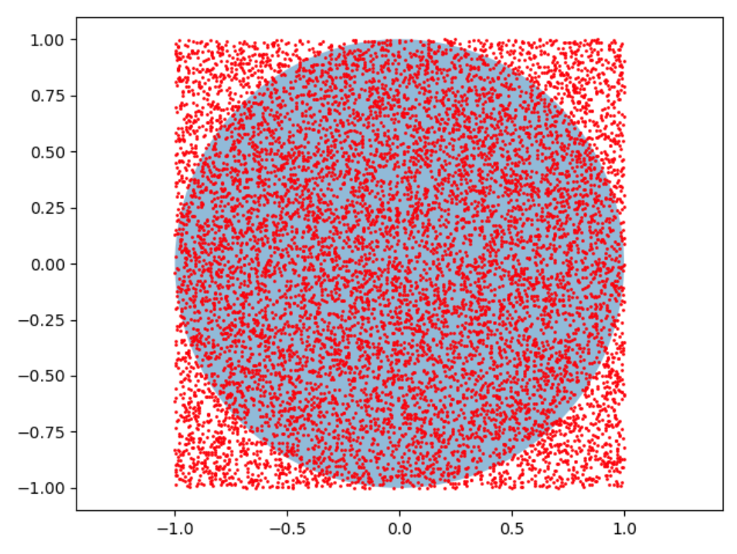

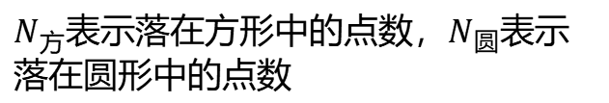
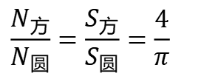
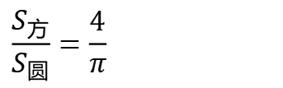
蒙特卡罗
蒙特卡罗方法计算圆周率π
$S_{方}$表示方形面积，$S_{圆}$表示圆形面积
S_{方} = 4×r²
S_{圆} = π×r²
$$\frac{S_{方}}{S_{圆}}=\frac{4}{π}$$
r
$N_{方}$表示落在方形中的点数，$N_{圆}$表示落在圆形中的点数
$$\frac{N_{方}}{N_{圆}}=\frac{S_{方}}{S_{圆}}=\frac{4}{π}$$
π=$4×\frac{N_{圆}}{N_{方}}$
采样点越多，估计值也就越来越接近。

Slide 8
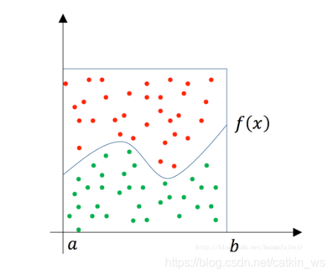
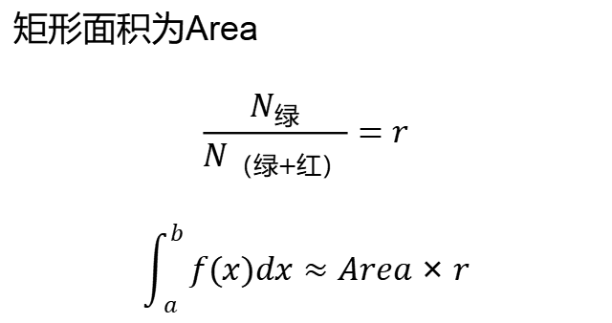
蒙特卡罗
蒙特卡罗方法求定积分——随机投点法
积分 $θ=\int_{a}^{b}{f(x)dx}$，如果f(x)的原函数很难求解，那么这个积分也会很难求解。
可通过蒙特卡罗方法对其进行模拟求解。
矩形面积为Area
$$\frac{N_{绿}}{N_{（绿+红）}}=r$$
$$\int_{a}^{b}{f(x)dx}≈Area×r$$

Slide 9
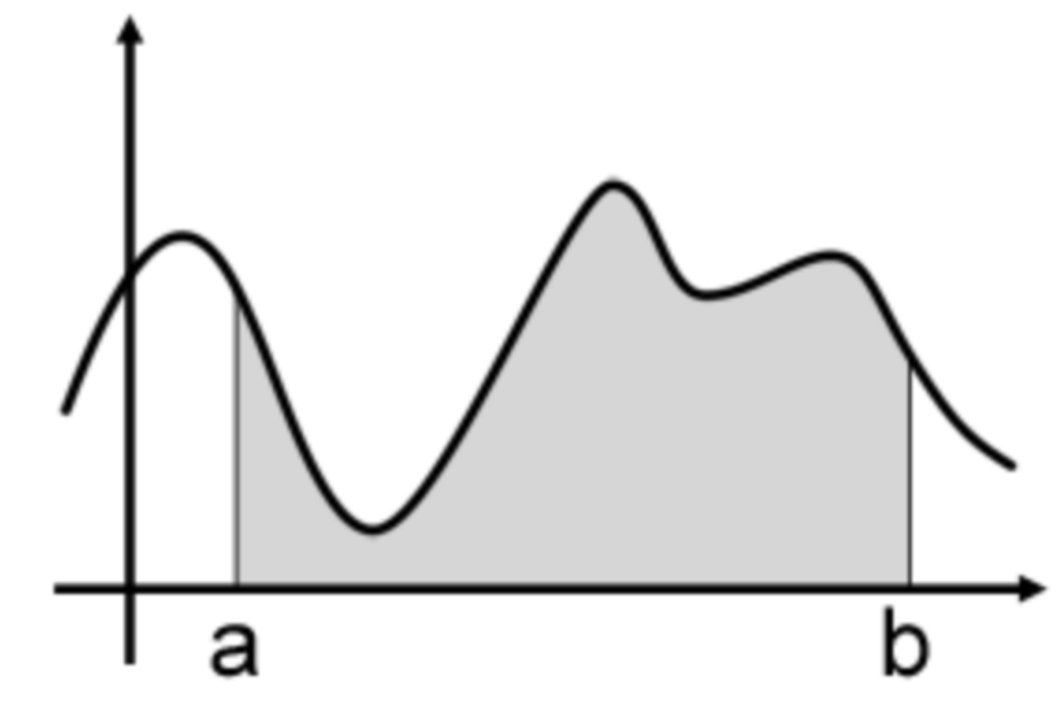

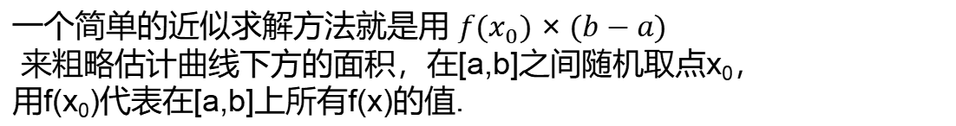
蒙特卡罗
蒙特卡罗方法求定积分——平均值法（期望法）
要计算$θ=\int_{a}^{b}{f(x)dx}$，即图中阴影部分的面积。
一个简单的近似求解方法就是用 $f(x_{0})×(b−a)$
来粗略估计曲线下方的面积，在[a,b]之间随机取点x₀，
用f(x₀)代表在[a,b]上所有f(x)的值.
$f(x_{0})$

Slide 10
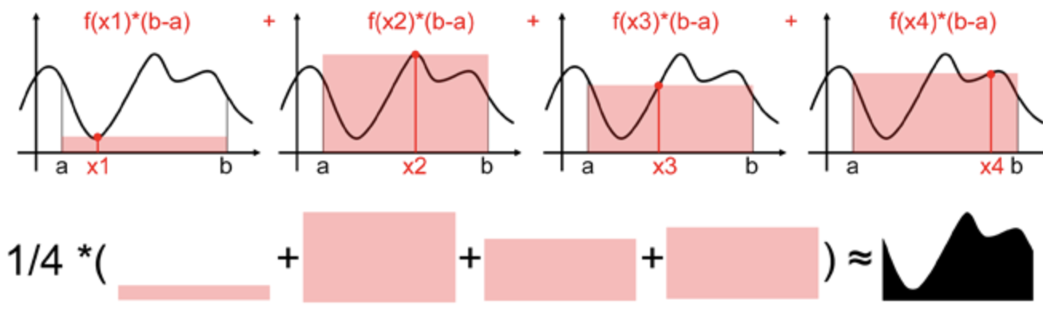
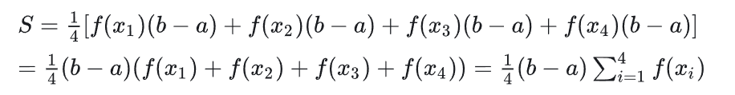
蒙特卡罗
蒙特卡罗方法求定积分——平均值法（期望法）
用一个值代表[a,b]区间上所有的f (x)的值太粗糙了，我们可以进一步抽样更多的点，比如下图抽样了四个随机样本 x₁,x₂,x₃,x₄（满足均匀分布），每个样本都能求出一个近似面积值 ，然后计算他们的数学期望，就是蒙特卡罗计算积分的平均值法了。
用数学公式表述上述过程：

Slide 11


蒙特卡罗
蒙特卡罗方法求定积分——平均值法（期望法）
进一步我们采样n个随机样本（满足均匀分布），则有：
采样点越多，估计值也就越来越接近。
但是，该方法是假定x在[a,b]间是均匀分布的，而大多时候x在[a,b]上不是均匀分布的，因此该方法就会存在很大的误差。
这时我们假设x在[a,b]上的概率密度函数为p(x)，加入到$θ=\int_{a}^{b}{f(x)dx}$中变换为：
这就是蒙特卡罗期望法计算积分的一般形式。

Slide 12
蒙特卡罗
蒙特卡罗方法求定积分——平均值法（期望法）
进一步我们采样n个随机样本（满足均匀分布），则有：
采样点越多，估计值也就越来越接近。
但是，该方法是假定x在[a,b]间是均匀分布的，而大多时候x在[a,b]上不是均匀分布的，因此该方法就会存在很大的误差。
这时我们假设x在[a,b]上的概率密度函数为p(x)，加入到$θ=\int_{a}^{b}{f(x)dx}$中变换为：
这就是蒙特卡罗期望法计算积分的一般形式。那么问题就换成了如何从p(x)中进行采样。

Slide 13
抽样方法
抽样方法
抽样：是指从目标总体中抽取一部分个体，作为样本，通过样本展现出的属性来对总体的特征进行判断，从而更好地认识总体。
我们经常需要通过抽样的方法，生成服从某概率分布的随机数，用来进行复杂的数据模拟和分析。

Slide 14
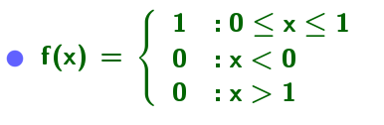

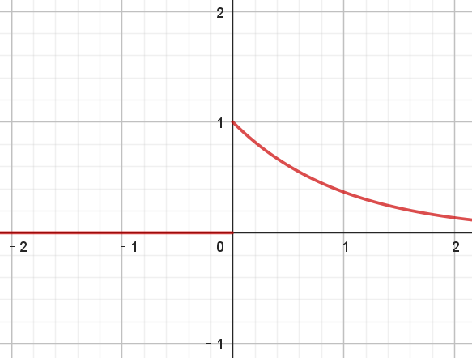
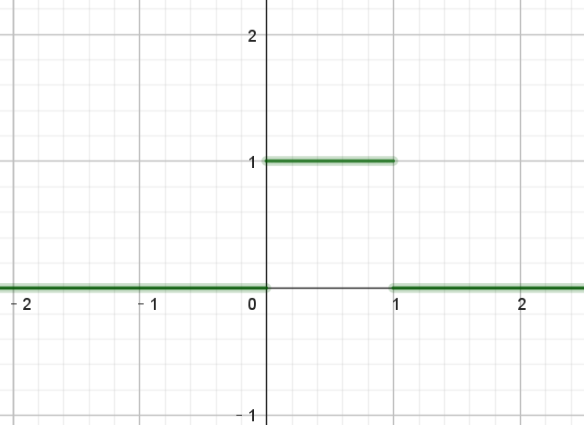
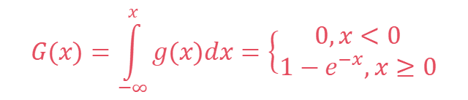
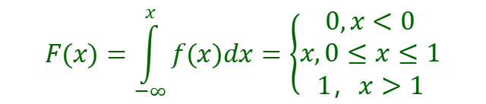
抽样方法
抽样方法——逆转换方法（从简单均匀分布出发，得到满足复杂目标分布的随机值）
较复杂的指数分布
简单的均匀分布（可通过rand函数抽样）
$$G(x)=\int_{−∞}^{x}{g(x)dx}=\left\{\begin{aligned}0,x<0 \\ 1−e^{−x},x≥0\end{aligned}\right.$$
$$F(x)=\int_{−∞}^{x}{f(x)dx}=\left\{\begin{aligned}0,x<0 \\ x,0≤x≤1 \\ 1，x>1\end{aligned}\right.$$
转换函数T
样本X
样本T(X)
a
a
F（a）=P{X≤a}=a×1=a
G（a）=P{T(X)≤a}
G（a）=P{X≤T⁻¹(a)}=T⁻¹(a)
G()和T()互为反函数
转换函数T()就可以用指数分布的累积分布函数G()的反函数G⁻¹()

Slide 15
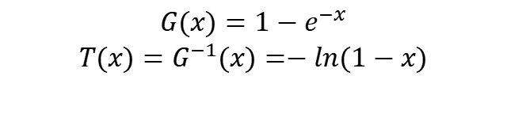

抽样方法
抽样方法——逆转换方法
较复杂的指数分布
G()和T()互为反函数
$$G(x)=T^{−1}(x)$$
$$T(x)=G^{−1}(x)$$
$$G(x)=\int_{−∞}^{x}{g(x)dx}=\left\{\begin{aligned}0,x<0 \\ 1−e^{−x},x≥0\end{aligned}\right.$$
转换函数T()就可以用指数分布的累积分布函数G()的反函数G⁻¹()表示。
$$G(x)=1−e^{−x}$$
$$T(x)=G^{−1}(x)=−ln(1−x)$$
有了转换函数后，我们就可以从[0,1]之间的均匀分布出发，抽样得到满足新概率分布的数值了。
a
局限性：累积分布函数不一定好求，累积分布函数的反函数也不一定好求。
G（a）=P{T(X)≤a}
G（a）=P{X≤T⁻¹(a)}=T⁻¹(a)

Slide 16
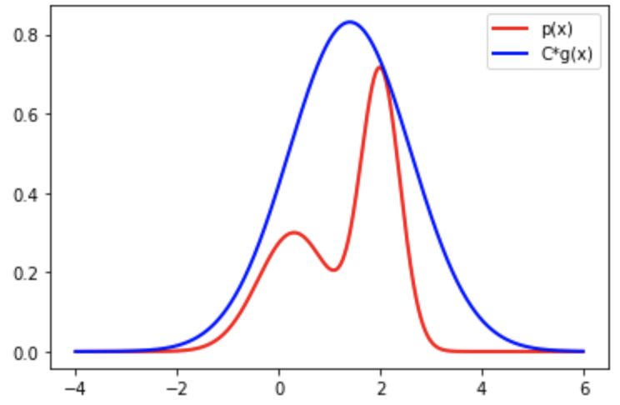
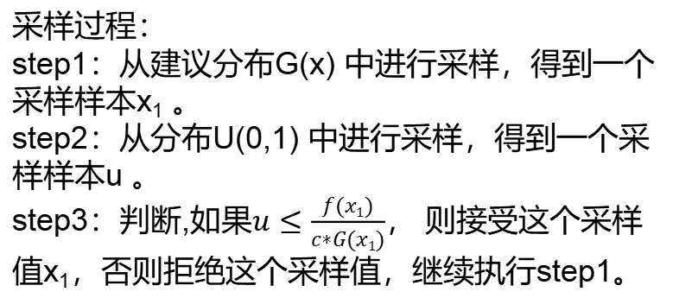
抽样方法
抽样方法——接受拒绝采样
在峰值处，更容易接受采样值。
在其余位置a被拒绝的概率较大。
规避逆转换方法抽样的局限性，实现复杂函数的抽样。
当待采样函数f(x)的形式十分复杂时，可以找一个简单的建议分布G(x)（一般选择正态分布或均匀分布），并将其乘一个常数c使其全部在f(x)的上方。
红线是我们要采样的f(x)，蓝色曲线为c*G(x)。
f(x)
c*G(x)
c*G(x₁)
采样过程：
step1：从建议分布G(x) 中进行采样，得到一个采样样本x₁ 。
step2：从分布U(0,1) 中进行采样，得到一个采样样本u 。
step3：判断,$如果u≤\frac{f(x1)}{c∗G(x1)}$， 则接受这个采样值x₁，否则拒绝这个采样值，继续执行step1。
f(x₁)
x₁

Slide 17
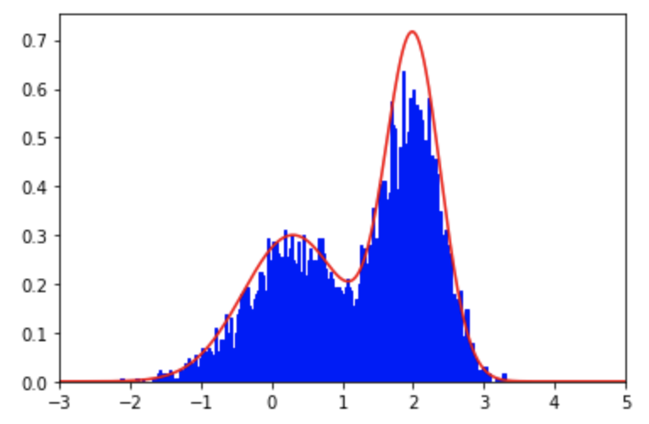
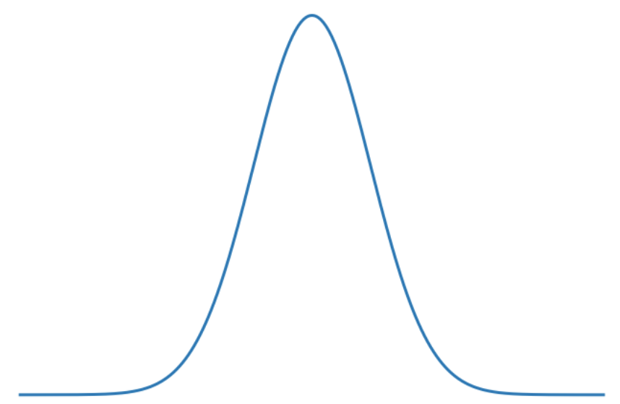
抽样方法
抽样方法——接受拒绝采样
局限性
拒绝
拒绝
接受

Slide 18
【【数之道】马尔可夫链蒙特卡洛方法是什么？十五分钟理解这个数据科学难点】https://www.bilibili.com/video/BV1iP4y1J7tr?vd_source=3baea850a32406240b2de27ea2a6d520

Slide 19
马尔科夫链蒙特卡罗方法
MCMC，由两个MC组成，即马尔科夫链（Markov Chain）和蒙特卡罗方法（Monte Carlo）
f(x)
假如这次抽取的x₁恰好在目标分布f(x)的高密度区域时，下次抽样x₂若能够在x₁附近抽取，其接受的成功率也会较高。
c*G(x)
c*G(x₁)
f(x₁)
但是接受拒绝抽样法中每次抽样都是独立的，没有充分利用已经抽取的样本的信息，且建议分布函数G(x)不变。
x₁

Slide 20
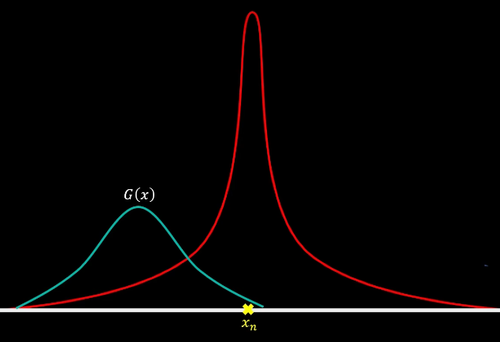
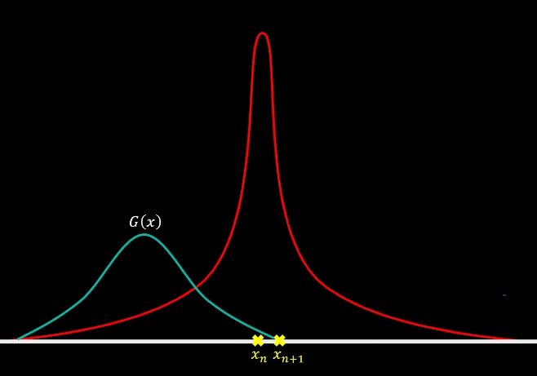
马尔科夫链蒙特卡罗方法
MCMC，由两个MC组成，即马尔科夫链（Markov Chain）和蒙特卡罗方法（Monte Carlo）
本次抽样落在目标分布的高密度区域，很容易就被接受，利用本次抽样样本x_{n}的信息
在下次抽样时，若能选在本次抽样样本x_{n}附近抽取，则接受的概率就会更高。要如何使下一次抽样能够选在本次抽样附近呢?
更新建议分布函数G（x）

Slide 21
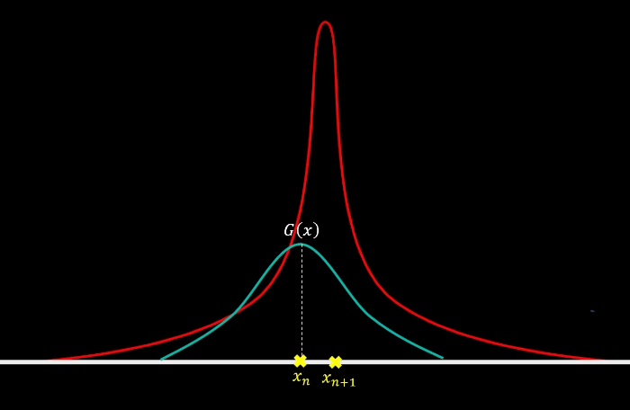
马尔科夫链蒙特卡罗方法
MCMC，由两个MC组成，即马尔科夫链（Markov Chain）和蒙特卡罗方法（Monte Carlo）
将G(x)的均值变为x_{n}，保留了前期有用信息，并影响下一次抽样。（马尔科夫思想）

Slide 22
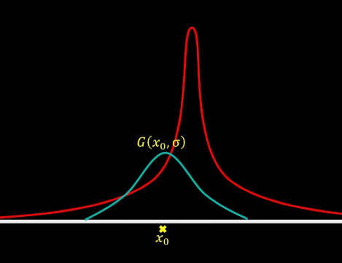
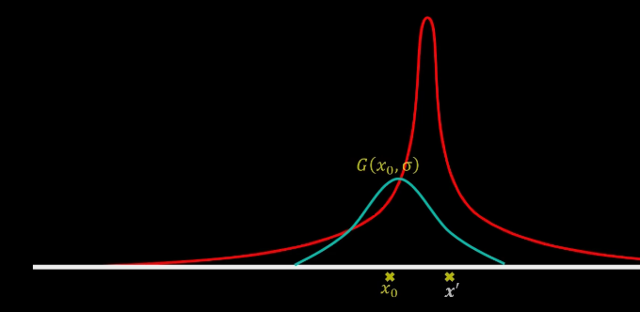
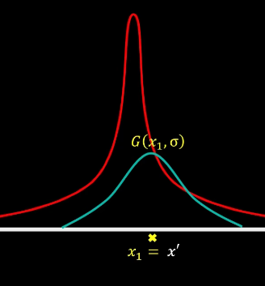
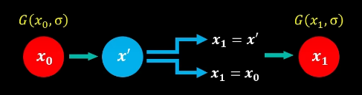
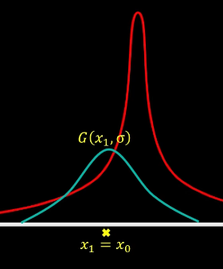
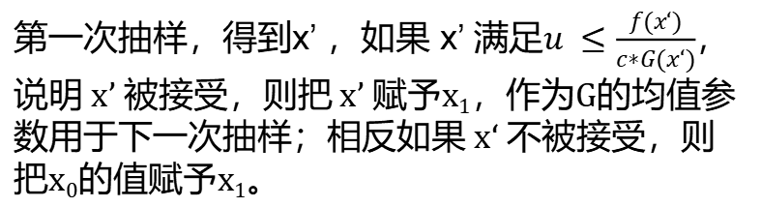
马尔科夫链蒙特卡罗方法
MCMC，由两个MC组成，即马尔科夫链（Markov Chain）和蒙特卡罗方法（Monte Carlo）
将马尔科夫思想加入其中，建议分布函数选择正态分布函数，建议分布函数G(x₀，σ)的初始均值为x₀，标准差为σ。
第一次抽样，得到x’ ，如果 x’ 满足$u ≤\frac{f(x‘)}{c∗G(x‘)}$，说明 x’ 被接受，则把 x’ 赋予x₁，作为G的均值参数用于下一次抽样；相反如果 x‘ 不被接受，则把x₀的值赋予x₁。

Slide 23
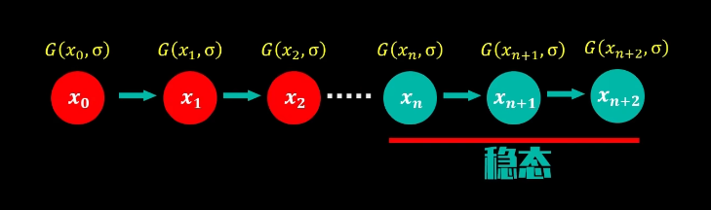
马尔科夫链蒙特卡罗方法
MCMC，由两个MC组成，即马尔科夫链（Markov Chain）和蒙特卡罗方法（Monte Carlo）
这个链条会一直收敛下去，并且达到稳态。
需要设计这样一个判断规则，它能够起到转移矩阵的作用，让该链条能够收敛至稳态分布，而这个稳态分布就是我们的目标函数分布。
达到稳态后抽取的随机值就等同于从目标分布中进行抽样了。

Slide 24
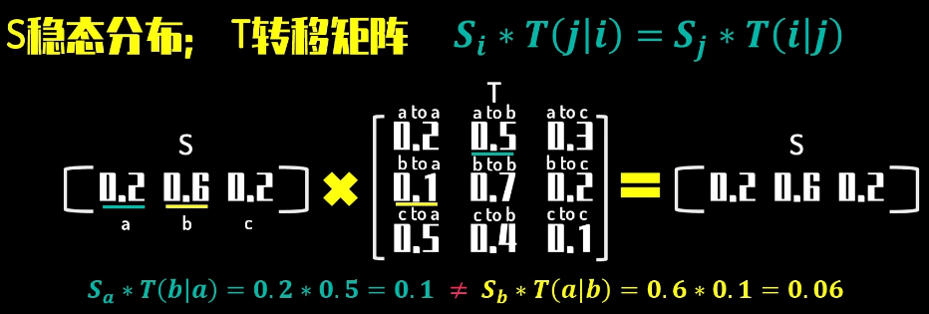
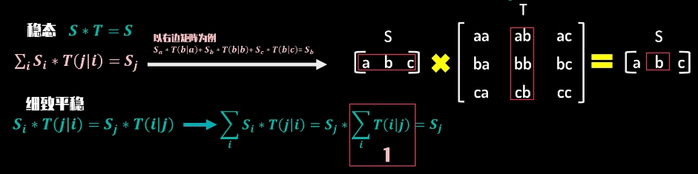
马尔科夫链蒙特卡罗方法的具体算法——MH算法
MH算法的设计用到了马尔科夫链中“细致平稳”的概念
1.并不是所有的稳态分布都满足细致平稳条件。
2.满足细致平稳条件的状态分布达到稳态分布。

Slide 25
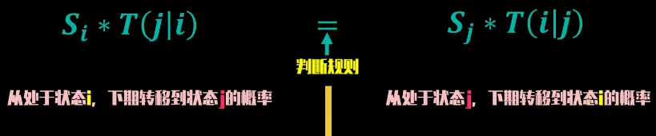
马尔科夫链蒙特卡罗方法的具体算法——MH算法
细致平稳公式
S_{i} 目前处于状态i的概率
G(i,σ) 建议正态分布
S_{j} 新的状态
G( j | i ) 均值参数为i时，j被抽出的概率
S_{i} *G( j | i ) 从处于状态i下，根据G(i,σ)选出下期状态为j的概率
定义 A（ j | i ） 表示接受j作为i转移后的状态的概率
两步相乘得到
S_{i} *G( j | i ) *A（ j | i ）
这就完美地表达了从处于状态i转移到状态j的概率

Slide 26
马尔科夫链蒙特卡罗方法的具体算法——MH算法
细致平稳公式
两步相乘得到
S_{i} *G( j | i ) *A（ j | i ）
这就完美地表达了从处于状态i转移到状态j的概率
同样地，有
S_{j} *G( i | j ) *A（ i | j ）
两个公式在细致平稳条件下相等则有

Slide 27
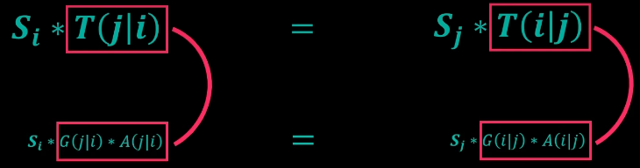
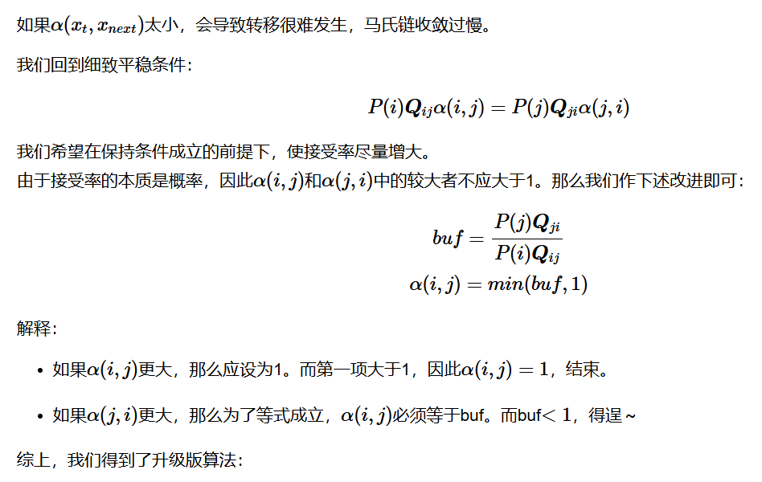
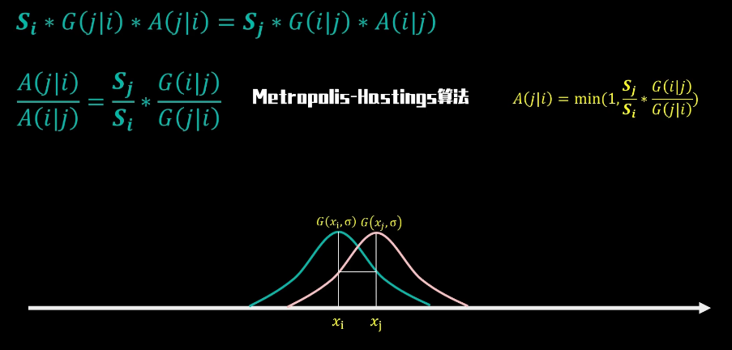

马尔科夫链蒙特卡罗方法的具体算法——MH算法

